Slide 1
Проект «Я знаю свои права»
Группа № 6,
Воспитатели: Будник М.В,
Соколова А.А.
Учитель-дефектолог: Чуклеева М.А.

Slide 2
Вид проекта: краткосрочный. Продолжительность проекта: январь 2024 год Возраст детей: подготовительная группа(6-7 лет) Участники проекта: дети подготовительной группы № 6, воспитатели, учитель-дефектолог.

Slide 3
Актуальность:
Хорошо, если уже в детстве ребенок почувствует и осознает себя личностью, человеком, живущим в социуме: « Закон – это то, что не мешает, а помогает гражданину жить, поэтому детям нужно знать свои права и обязанности». Мы должны научить малышей их отстаивать, не бояться трудностей и не забывать о долге перед другими людьми.

Slide 4
Цель: Формирование у детей элементарных представлений о своих правах и свободах, развивать уважение и терпимость к другим людям и их правам.
Задачи:
Познакомить детей в соответствии их возрасту с основными документами по защите прав человека.
Познакомить детей с правами и обязанностями человека, воспитывать уважение к правам другого человека, формировать эмоционально-положительное отношение к важнейшим нравственным качествам (доброта, милосердие, сострадание, сочувствие) и умение проявлять их при взаимодействии с окружающими людьми.
Воспитывать у детей уважительное и терпимое отношение к людям независимо от их происхождения, языка, пола, возраста.
Формировать доброжелательность и чуткость к окружающим, уважительное отношение к ним.
Привлечь внимание ребенка к своим правам и обязанностям, формировать нравственные нормы и правила поведения (в детском саду, семье, обществе).
Подчеркнуть роль взрослого в формировании поведения ребёнка, ценность каждого ребёнка для общества вне зависимости от его индивидуальных особенностей.

Slide 5
ООД «Про зайчика, который не знал своих прав»

Slide 6
Разыгрываем сценки
«Дёрни за косичку»
«Пролилась вода на пол»

Slide 7
Сценка «Что сказала бы мама»

Slide 8
Викторина по правам ребенка

Slide 9
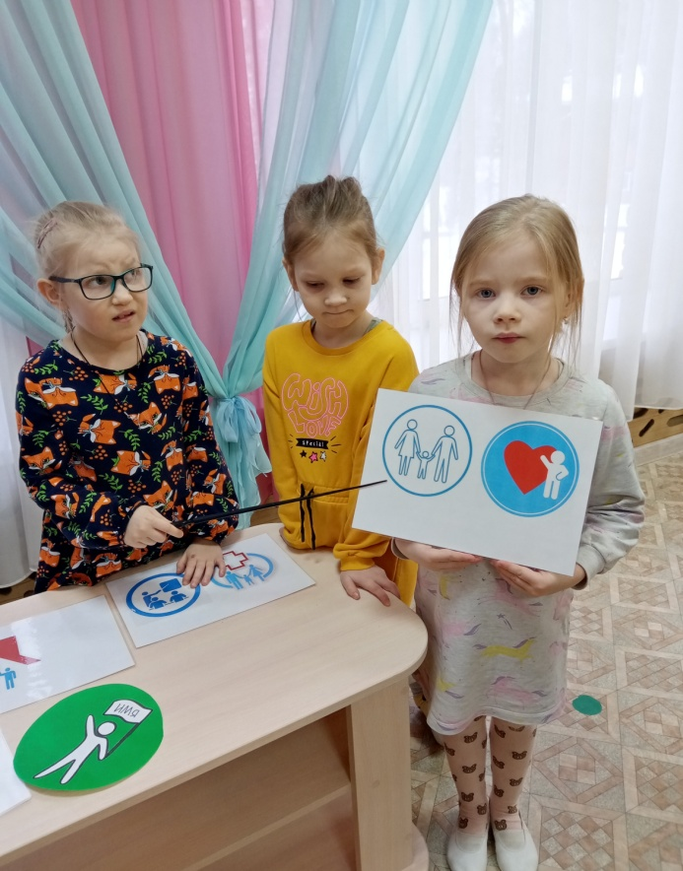

Slide 11
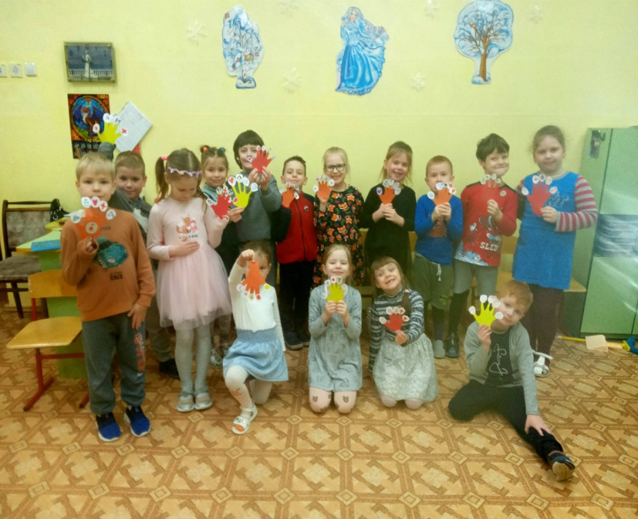

Slide 12
В результате проделанной работы : 1. У дошкольников сформировались первоначальные правовые знания о Конвенции ООН по правам ребёнка. 2. У детей сформировалось понимание важности соблюдения их прав и человеческого достоинства. 3. У детей проявились такие качества, как уважения к окружающим, чувство самоуважения, доброта, отзывчивость, любовь к семье.

